Slide 1
Senzorické alterácie a jazyk
“Before you can learn to be social, you need to learn how to tolerate your environment,” Temple Grandin

Slide 2

Aké zvuky, chute, vône, zrakové alebo taktilné podnety neznášate?
Ako sa cítite keď s nimi prídete do styku?
Ako sa vtedy správate?

Slide 3
Najčastejšie typy senzorickej alterácie
hypersenzitivita
hyposenzitivita
fascinácia určitým typom podnetov
inkonzistencia percepcie
fragmentovaná percepcia
senzorická agnózia
Sensory seeking
Sensory overresponsiveness
Sensory underresponsiveness

Slide 4
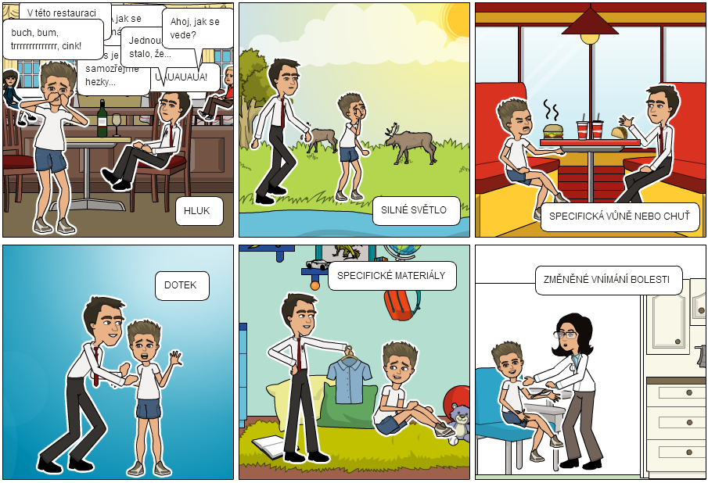

Slide 5
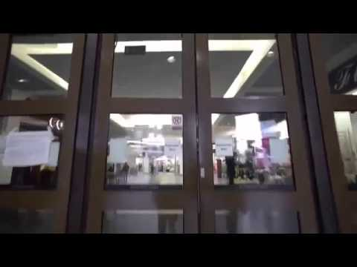

Slide 6
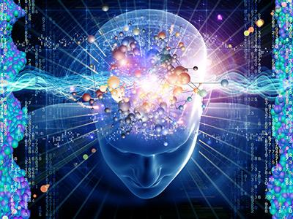
The intense world theory
Henry, Kamila Markram
Biologický základ
Bolestne intenzívne vnímanie svety
Animálny model - VPA podávané potkanom v tehotenstve - autistické rysy
“The core pathology of the autistic brain is hyper-reactivity and hyper-plasticity of local neuronal circuits.”

Slide 7

Skoré prejavy
Testovanie objektov ústami
Reakcia na vlastné meno
Slabšie odpovede na vizuálne podnety
Atypický záujem
Bez odpovede na určité podnety
Problémy s pozornosťou

Slide 8

Coping
Identifikovať prostredie, zistiť, kedy prichádza presýtenie - pomôcky
Vytvoriť senzoricky príjemné prostredie
Identifikovať konkrétne nepríjemné stimuly
Mono-processing
Periférne vnímanie
Netlačiť na hypersenzitívne modality
Fast blinking – Donna Williams
Medikácia
Irlen syndróm

Slide 9
Jazyk
Čo je jazyk?
Aký je rozdiel medzi jazykom a komunikáciou?
Akú rolu hrá reč v komunikácii?

Slide 10
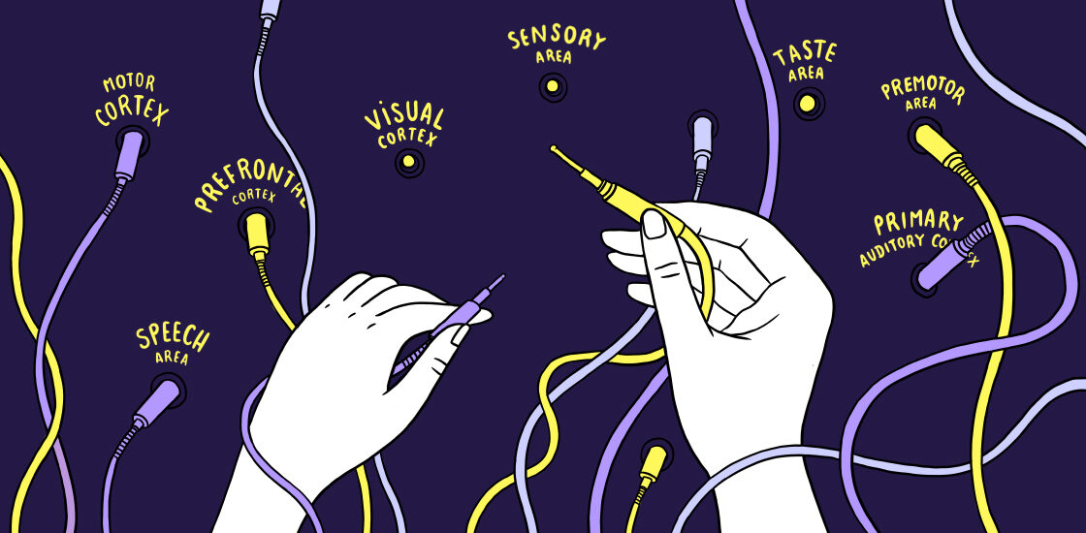
Typ jazyka
Vizuálny
Sluchový
Taktilný
Kinestetický
Čuchový/Chuťový

Slide 11

Sluchový
Narušené vnímanie reči
Meaning blindness
Tvorba reči – attention-shifting slowness
Hypersenzitivita
FOOSH
BROOK

Slide 12

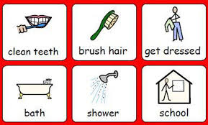
Vizuálny
Mazacia tabuľa
Tablet
PECS (Pictures Exchange Communication Systems)
Farby

Slide 13
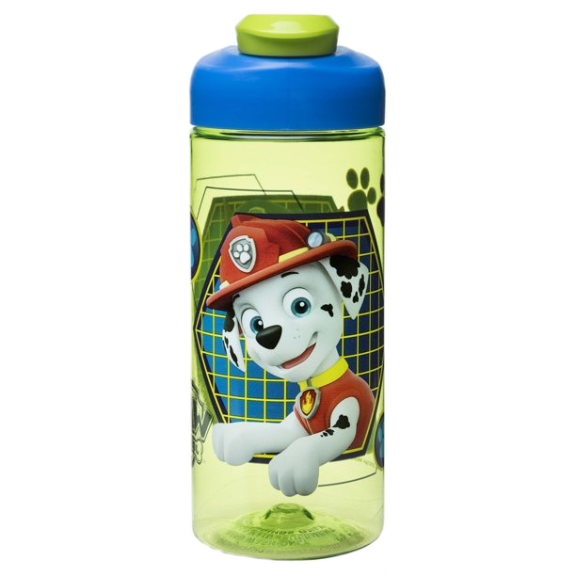
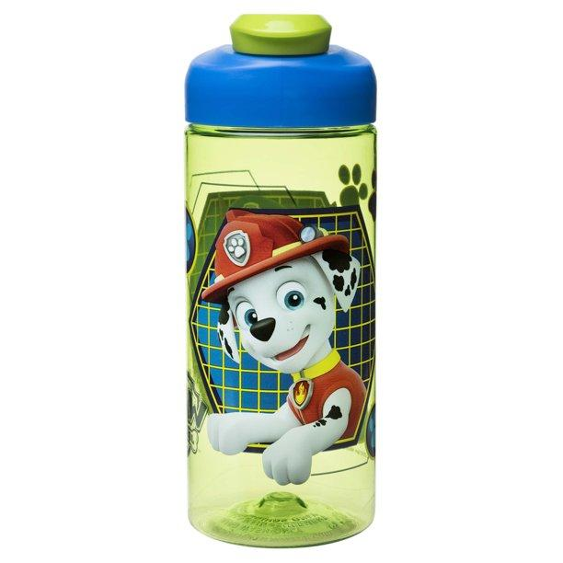
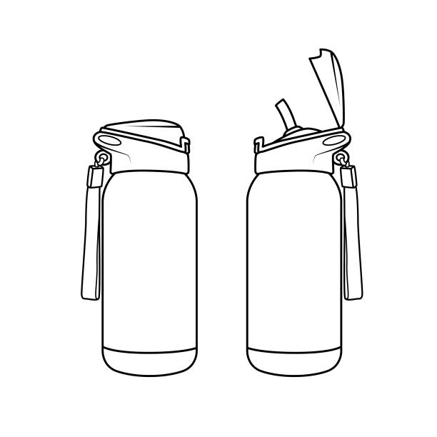
Fľaša
Fľaša

Slide 14
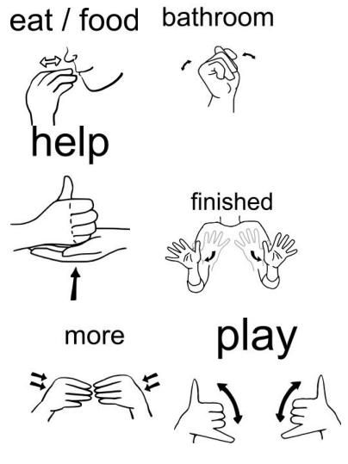
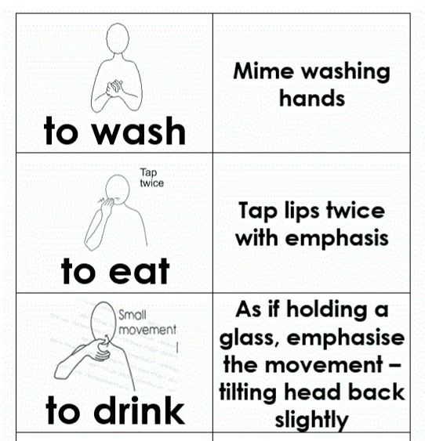
Kinestetický
Znaková reč
Mimické znakovanie

Slide 15
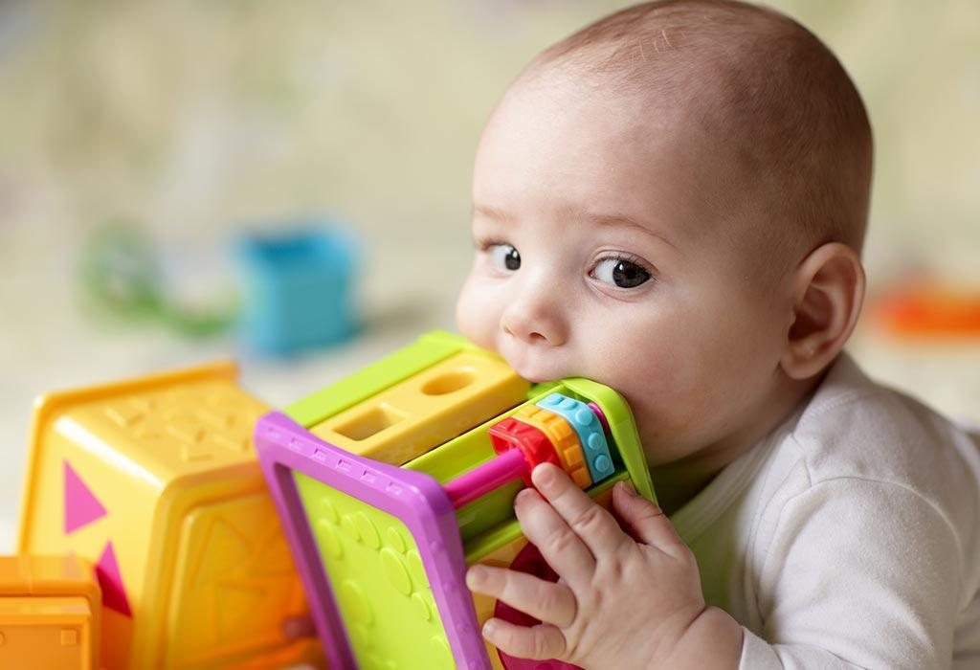

Čuchový/Chuťový
Taktilný
Hlavne ako spôsob získavania informácií
Sociálne neakceptované
Tvar
Materiál

Slide 16

Na zamyslenie: Stigmatizácia
Ako vnímate stigmatizáciu psychologických porúch?
U ktorých je väčšia či menšia?
Čo s tým?

Slide 17

Budúca hodina - rešerš
deadline odovzdania: 25.10.
3 krátke odstavce
  Čím sa štúdia zaoberá
  Aké sú výsledky
  Prečo ste si ju vybrali a
  kritické zhodnotenie

Slide 18
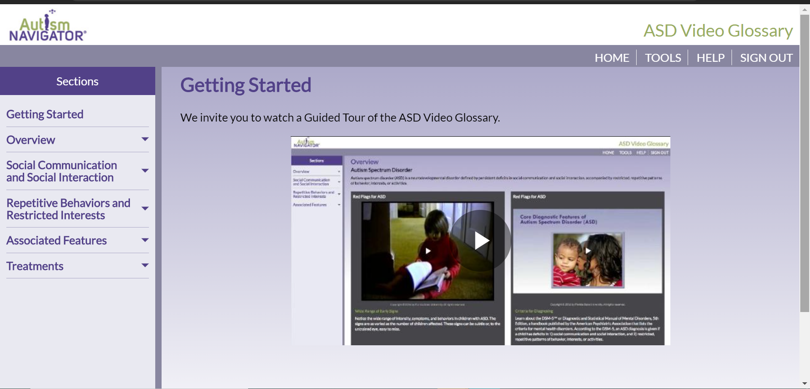

Slide 19
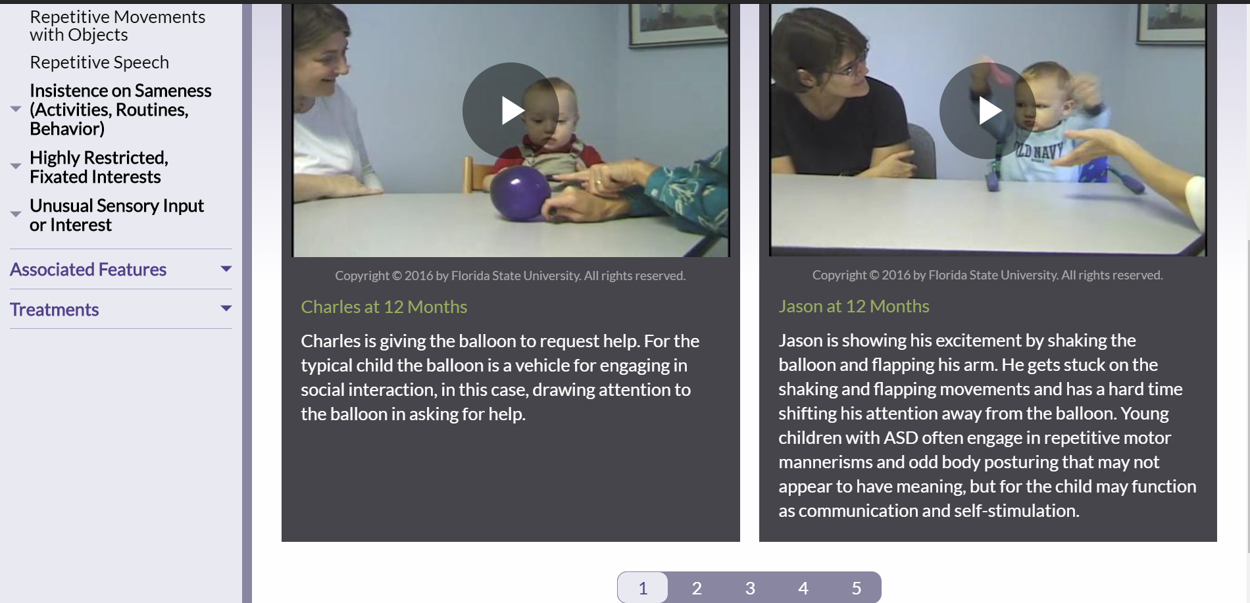

Slide 20
Obrázky
https://encrypted-tbn0.gstatic.com/images?q=tbn%3AANd9GcRswVilletm73fFX5ulq3Cmohqln91pdL_NhA&usqp=CAU
https://ecdn.teacherspayteachers.com/thumbitem/Visual-Necklace-for-Children-with-Autism-1500027381/original-291278-1.jpg
https://images-na.ssl-images-amazon.com/images/I/51ZzjbohD6L._SX321_BO1,204,203,200_.jpg
https://vetstreet-brightspot.s3.amazonaws.com/c7/c56260a33911e087a80050568d634f/file/Egyptian-Mau-1-645mk062311.jpg
https://images-na.ssl-images-amazon.com/images/I/A1jZwzuPdrL.jpg
https://i.pinimg.com/originals/55/33/a5/5533a50e5b6fc48776b7309f5134735b.jpg
https://icatcare.org/app/uploads/2018/06/Layer-1704-1920x840.jpg
https://encrypted-tbn0.gstatic.com/images?q=tbn%3AANd9GcQzIbpZ3cakOK6wBz3GMH2V1HwuB0GtnQN0lA&usqp=CAU
https://encrypted-tbn0.gstatic.com/images?q=tbn%3AANd9GcS-XdBalKSiwcKxS4YP8NJ-oslwTZXX7miQMw&usqp=CAU
https://i.pinimg.com/originals/82/98/3b/82983b31d41eca27492cceeeb04de0c8.jpg
https://i.pinimg.com/564x/8b/98/24/8b98244b7b187fdd67d0a71f8657fe3f.jpg
https://sheaf1-wpengine.netdna-ssl.com/wp-content/uploads/2018/09/coping_JaymieStachyruk.png
https://s3.amazonaws.com/spectrumnews-web-assets/uploads/image-archive/images/images-2014/viewpoint2014/20140121viewpointfrithintense.jpg
https://cdn.cdnparenting.com/articles/2018/08/94804312-H.jpg

Slide 21
https://images.theconversation.com/files/239165/original/file-20181003-52666-7rp8mq.jpg?ixlib=rb-1.1.0&q=45&auto=format&w=1200&h=900.0&fit=crop https://img.huffingtonpost.com/asset/5b9af0e72000002d00fd0669.jpeg?ops=scalefit_720_noupscale https://s3.amazonaws.com/spectrumnews-web-assets/uploads/2013/05/longitudinal400.jpg https://spectrumnews-web-assets.s3.amazonaws.com/wp-content/uploads/2020/08/12114525/MotorExplainer1120-1120x550.jpg https://i5.walmartimages.com/asr/c3a22d2c-270d-4f26-8925-6997eb1f2a5c_1.46bcf3e6e6210bdc40813e5cb9f2bf14.jpeg?odnHeight=612&odnWidth=612&odnBg=FFFFFF https://media.istockphoto.com/vectors/vector-illustration-of-flask-isolated-on-white-background-black-and-vector-id1319337509?k=20&m=1319337509&s=612x612&w=0&h=BlokVh9mMd5H-RBrHWBw63pGaS070jB2RRrwjz6n_ps=
https://www.casita.com/images//files/public/21112019032447PM-shutterstock_257788978.jpg

